Slide 1

2024년도 포트폴리오
강원대학교 컴퓨터과학전공
김성진

Slide 2
목차
개요
01
주요 프로젝트
02
이외 개발 내역
03
인턴 경험
04

Slide 3

1. 개요
필요한 핵심만 보여드립니다.

Slide 4
제가 할 수 있는 것들은…
개발언어: Java(IntelliJ Idea)
스택: Spring Boot, Data JPA, Unity
데이터베이스: MariaDB, OracleDB
다뤄본 것들
Microsoft Azure, Ubuntu(Debian), C++, Python 등등

Slide 5
저는 이런 사람입니다
한 번에 두 마리 토끼를 모두 잡으려는 성향
하나에 빠져들면 쉽게 헤어나오지 못하는 완전 집중형
주어진 일이 어렵더라도 절대 안 놓는 끈질긴 성격

Slide 6
가고자 하는 방향은…
백엔드 계열로는 데이터베이스 영역으로 들어가고 싶습니다.
프론트엔드 계열로는 게임클라이언트 개발로 하고자 합니다.
위의 방향으로 작업한 프로젝트들이 있습니다.

Slide 7

2. 주요 프로젝트
https://github.com/CiSJiK/ 참조!

Slide 8
릴레이 소설 사이트 개발 관련
소프트웨어
공학
데이터베이스
릴레이
소설
사이트
Spring Boot

Slide 9
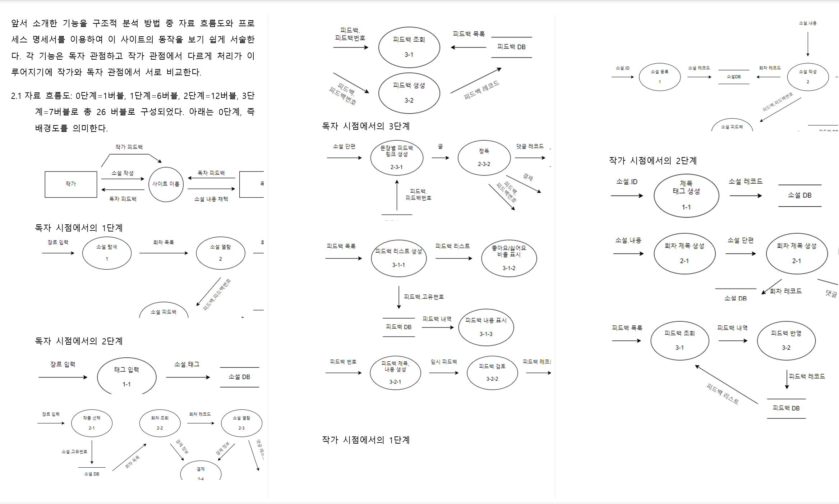
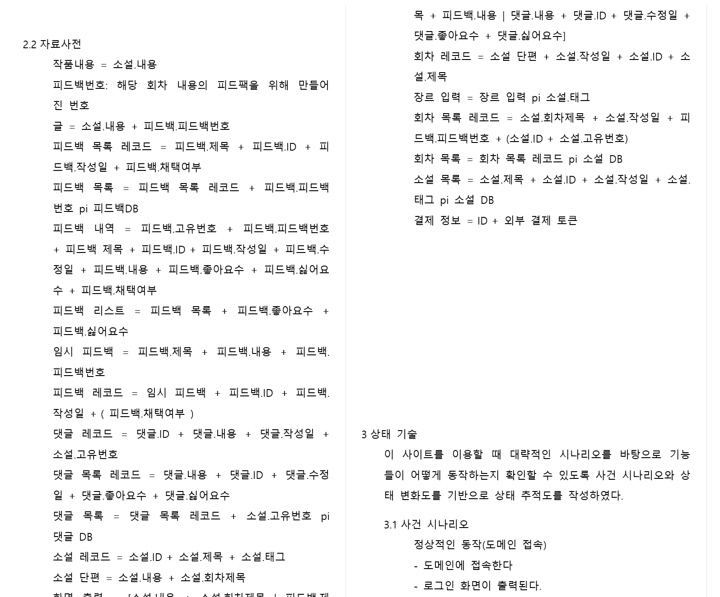
소프트웨어 공학
요구사항 분석서 작성을 통해 해당 애플리케이션의 개발 이득이 있는지 확인
DFD, 자료사전 작성을 직접 맡아 해당 사이트의 기능들을 표시

Slide 10
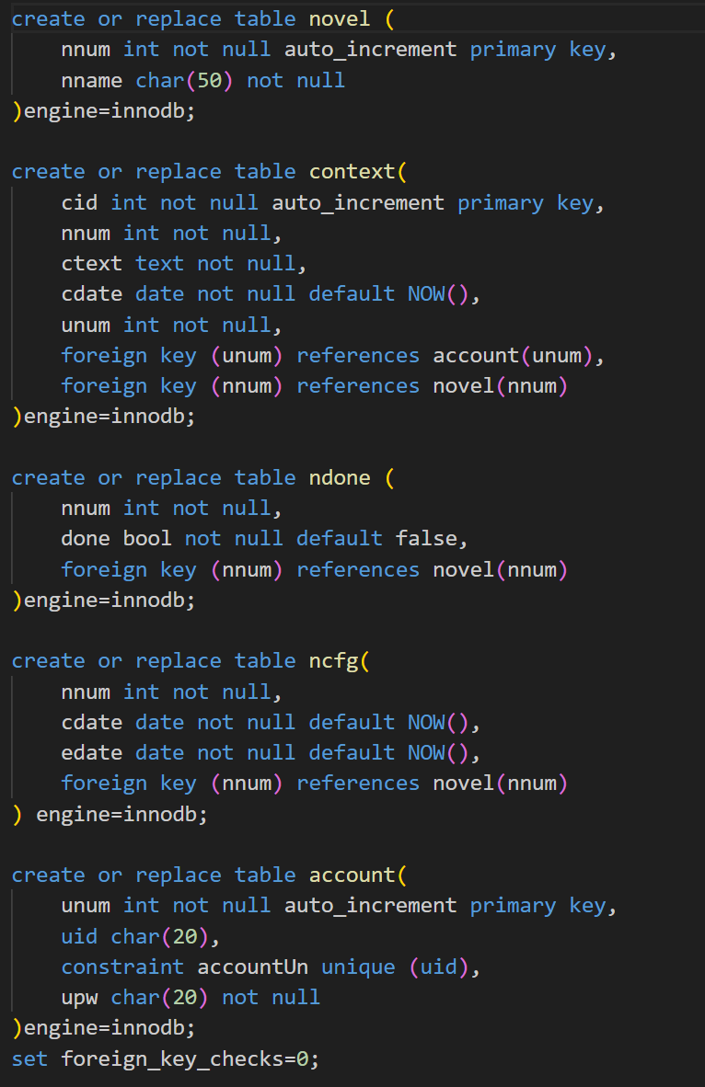
데이터베이스
사이트에서 사용될 데이터베이스의 테이블들을 설계하고 정규화를 거쳐 SQL로 작성

Slide 11
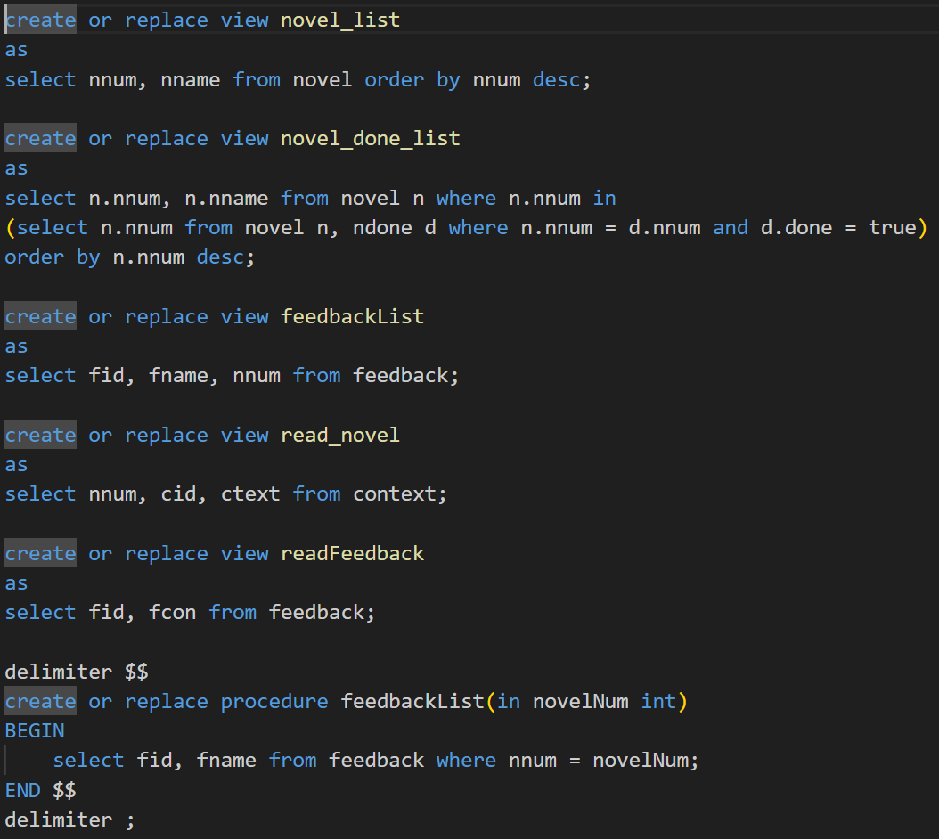
데이터베이스
뷰를 적극적으로 활용해서 테이블에 직접 접근하는 경우를 줄임
프로시저를 통해 요청하는 번호에 맞춰 테이블을 가져오는 역할도 맡음

Slide 12
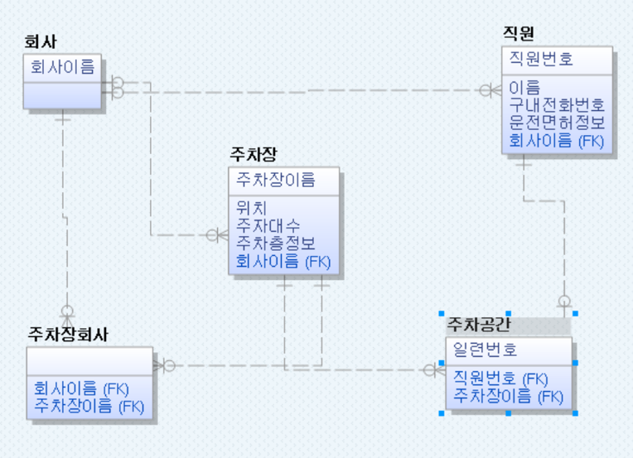
데이터베이스
OracleDB를 활용한 수업 때는 erwin을 사용해서 ER 구조를 통한 데이터베이스 설계도 진행

Slide 13
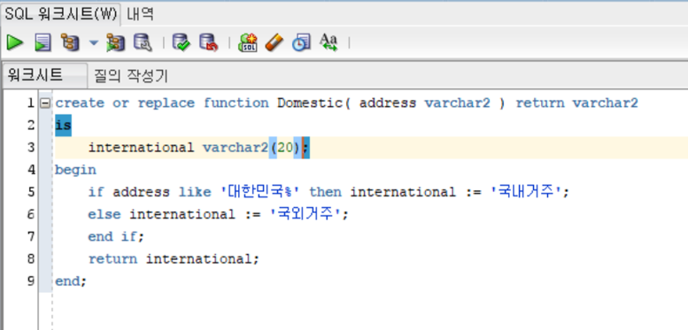
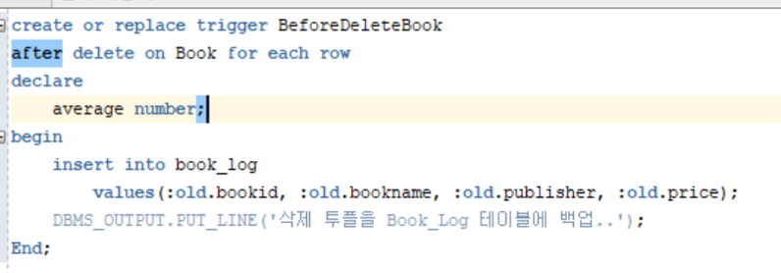
데이터베이스
이후 듣게 된 MariaDB와의 차이점을 SQL 문법부터 시작해서 기본 설정까지 다름을 느낌

Slide 14
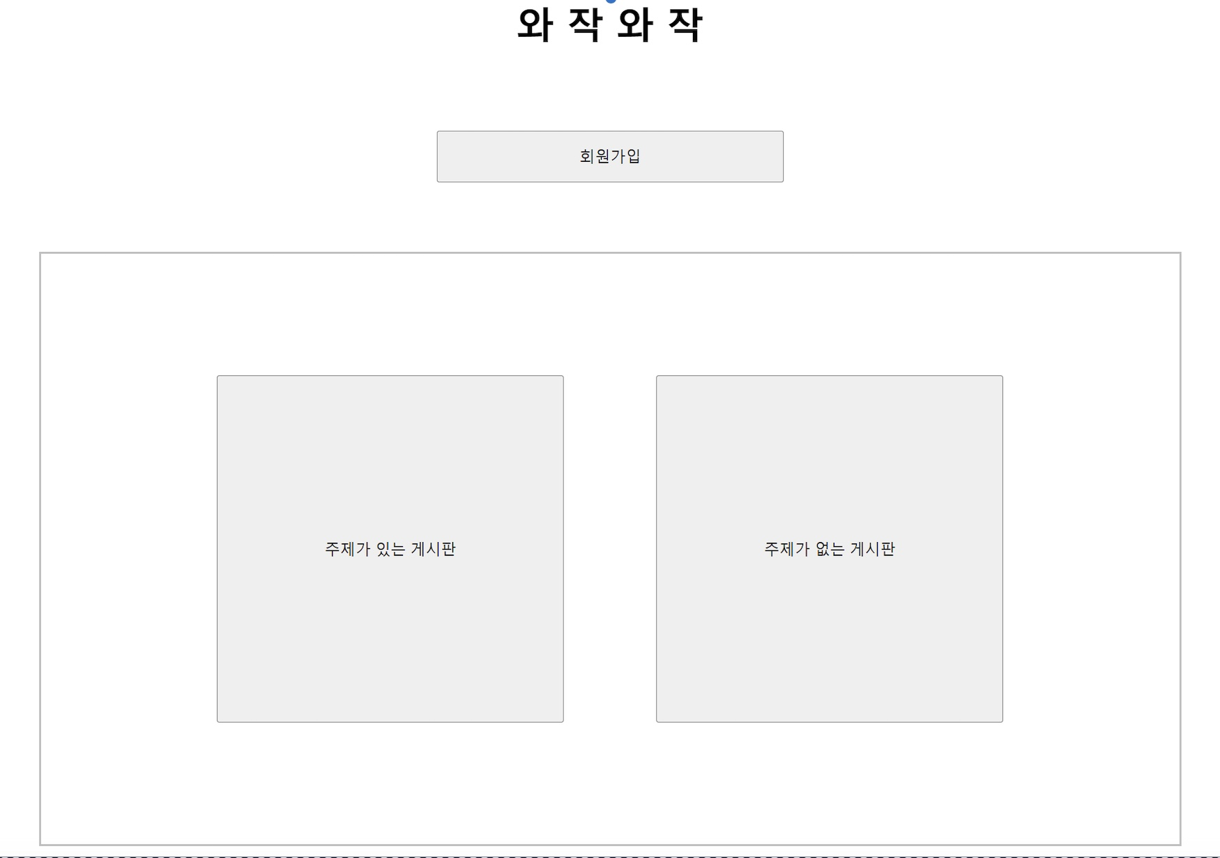
Spring Boot
Data JPA, Lombok, thymeleaf, JDBC와 Spring을 활용하여 사이트 제작.
Bean을 애너테이션으로 호출하는 방식으로 코딩.
같이 첨부된 팀 프로젝트 보고서 ppt 참조.

Slide 15

3. 이외 개발 내역
https://github.com/CiSJiK/ 이외에 만든 것들

Slide 16
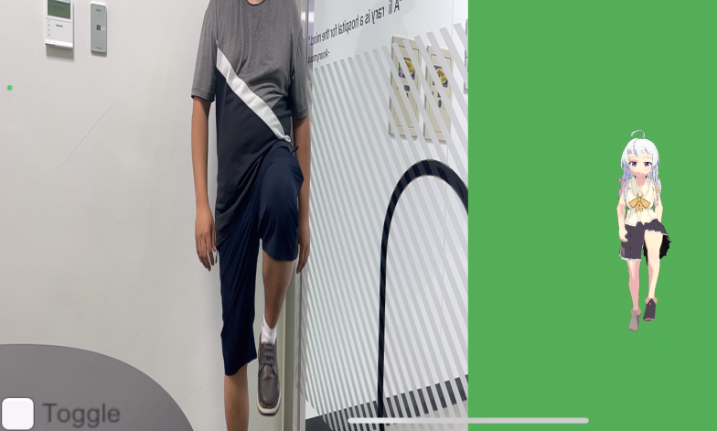
Unity를 활용한 모션 캡쳐
Apple의 ARKit의 기능을 ARFoundation을 통해 인식한 점들을 기반으로 가상 캐릭터와 1대1 대응을 하도록 하는 모션 캡쳐 개발

Slide 17

4. 인턴 경험
미리 경험해 본 회사 생활

Slide 18
㈜ 씨디에스 – 대학연계 현장실습
신규 사업팀에서 아이디어 제공이 주 역할
기존에 나온 사례들을 토대로 떠오른 아이디어를 모아 정기적으로 상사와 의논.
대략적으로 느꼈던 점
일을 효율적으로 처리할 수 있는 방법들을 고민할 수 있는 계기
주어진 일에 충실하되 너무 앞서 생각하면 문제가 생기는 성격을 알게 됨
처음 맡는 업무에 두려움을 갖지 말고 도전부터 하는 정신이 필요

Slide 19
감사합니다
2024-05-20 김성진

